Slide 1

PROSEDUR PENERIMAAN DAN PEMBERIAN HADIAH,KERAIAN SERTA SUMBANGAN [JKR.PK(P).16]
SISTEM PENGURUSAN ANTIRASUAH JKR (SPAR)
DISEDIAKAN OLEH
BAHAGIAN INTEGRITI,JKR

Slide 2
PROSEDUR PENERIMAAN DAN PEMBERIAN HADIAH, KERAIAN SERTA SUMBANGAN
OBJEKTIF PROSEDUR
UNTUK MEMASTIKAN PENGURUSAN PENERIMAAN DAN PEMBERIAN HADIAH, KERAIAN SERTA SUMBANGAN OLEH ATAU KEPADA PEGAWAI JKR MEMATUHI PERATURAN-PERATURAN YANG BERKUATKUASA

Slide 3
PROSEDUR PENERIMAAN DAN PEMBERIAN HADIAH, KERAIAN SERTA SUMBANGAN
RUJUKAN
Pekeliling Perkhidmatan Sumber Manusia – Tatakelakuan dan Pengurusan Tatatertib Pegawai Awam Versi 1.0 (2022), Ceraian UP.7.2.5 Tatacara Pemberian dan Penerimaan Hadiah Dalam Perkhidmatan Awam’ membatalkan PP Bil. 3/1998

Slide 4
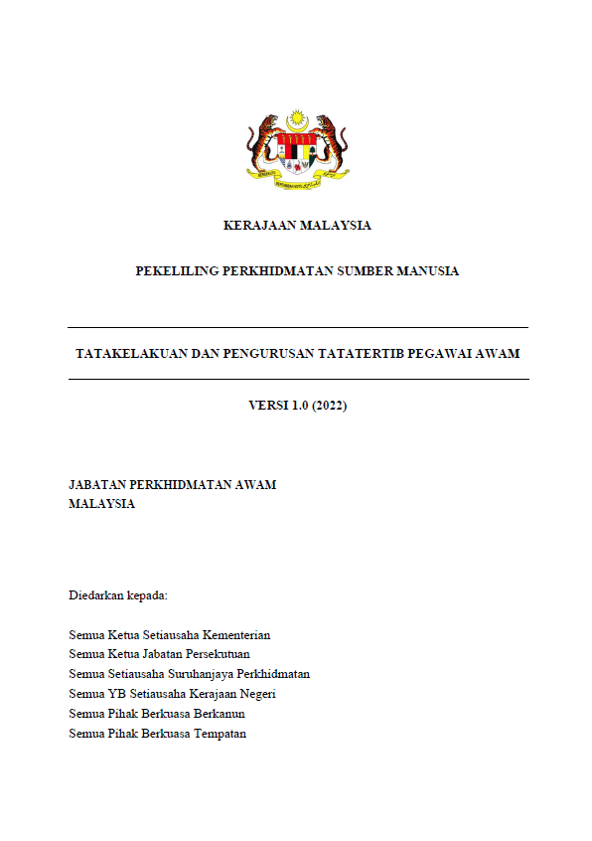
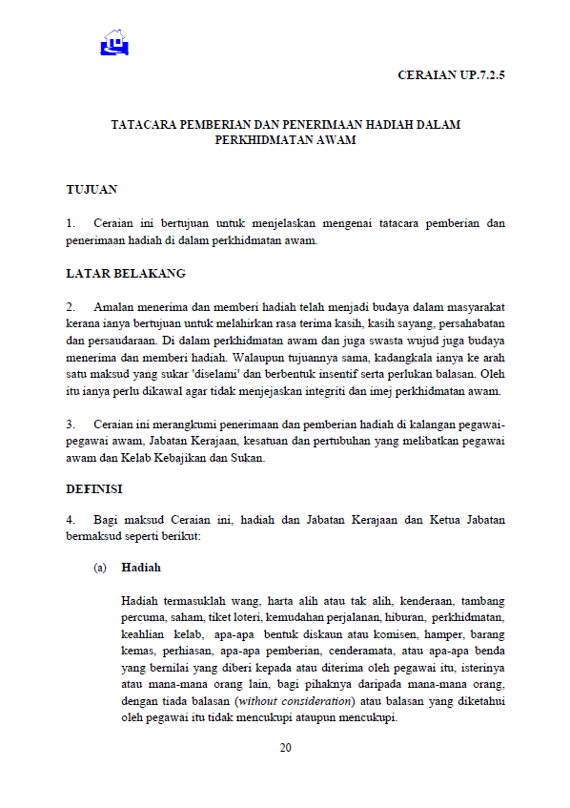
PROSEDUR PENERIMAAN DAN PEMBERIAN HADIAH, KERAIAN SERTA SUMBANGAN
Rujukan terbaru ‘Pekeliling Perkhidmatan Sumber Manusia – Tatakelakuan dan Pengurusan Tatatertib Pegawai Awam Versi 1.0 (2022), Ceraian UP.7.2.5 Tatacara Pemberian dan Penerimaan Hadiah Dalam Perkhidmatan Awam’ membatalkan pekeliling yang terdahulu – pindaan perenggan 3.2

Slide 5
PROSEDUR PENERIMAAN DAN PEMBERIAN HADIAH, KERAIAN SERTA SUMBANGAN
Definisi Hadiah:
“Hadiah termasuklah wang, harta alih atau tak alih, kenderaan, tambang percuma, saham, tiket loteri, kemudahan perjalanan, hiburan, perkhidmatan, keahlian kelab, apa-apa bentuk diskaun atau komisen, hamper, barang kemas, perhiasan, apa-apa pemberian, cenderamata, atau apa-apa benda yang bernilai yang diberi kepada atau diterima oleh pegawai itu, isterinya atau mana-mana orang lain, bagi pihaknya daripada mana-mana orang, dengan tiada balasan (without consideration) atau balasan yang diketahui oleh pegawai itu tidak mencukupi ataupun mencukupi.”

Slide 6
PROSEDUR PENERIMAAN DAN PEMBERIAN HADIAH, KERAIAN SERTA SUMBANGAN
Definisi Hadiah:
Kemudahan perjalanan – Melancong di dalam atau di luar negara
Hiburan – Tiket wayang , karoake, tiket konsert, tiket acara sukan
Perkhidmatan – SPA / rawatan muka dsb.
Keahlian kelab – Golf, badminton, bowling dsb.
Hamper – Makanan , kosmetik, pakaian dsb.
Perhiasan – Loket, jam tangan, barangan perhiasan kristal dsb.

Slide 7
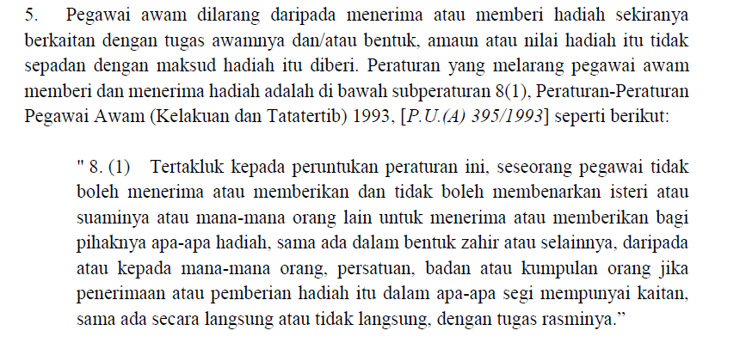
PROSEDUR PENERIMAAN DAN PEMBERIAN HADIAH, KERAIAN SERTA SUMBANGAN
Larangan Memberi & Menerima Hadiah:
Larangan memberi & menerima hadiah daripada sesiapa yang mempunyai kaitan/hubungan secara langsung atau tidak langsung dengan tugas rasmi pegawai.

Slide 8
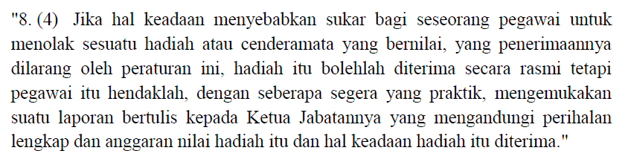
PROSEDUR PENERIMAAN DAN PEMBERIAN HADIAH, KERAIAN SERTA SUMBANGAN
Hadiah Yang Boleh Diterima Oleh Pegawai Awam Dengan Kebenaran
Dalam keadaan tertentu pegawai awam dibenarkan menerima pemberian hadiah, tertakluk kelulusan Ketua Jabatan. Perkara ini diperuntukkan di bawah subperaturan 8(4), P.U.(A) 395/1993 seperti berikut:

Slide 9
PROSEDUR PENERIMAAN DAN PEMBERIAN HADIAH, KERAIAN SERTA SUMBANGAN
SKOP PROSEDUR
PENGURUSAN HADIAH YANG DITERIMA OLEH PEGAWAI JKR DENGAN KEBENARAN
PENGURUSAN HADIAH YANG DITERIMA TIDAK BERKAITAN DENGAN TUGAS RASMI… PEGAWAI JKR
PENGURUSAN PENERIMAAN HADIAH YANG DITERIMA OLEH JABATAN DARIPADA PIHAK SWASTA DAN SEBAGAINYA
PENYEDIAAN LAPORAN PENERIMAAN HADIAH YANG DITERIMA OLEH PEGAWAI JKR

Slide 10
PROSEDUR PENERIMAAN DAN PEMBERIAN HADIAH, KERAIAN SERTA SUMBANGAN
Pemberian dan Penerimaan Keraian oleh Pegawai Awam
Pegawai JKR boleh memberi atau menerima keraian jika tidak mempengaruhi tugas rasminya atau tidak bercanggah dengan tatakelakuan pegawai awam berdasarkan peruntukan di bawah Peraturan 9, Peraturan-Peraturan Pegawai Awam (Kelakuan dan Tatatertib) 1993 iaitu seseorang pegawai boleh memberi atau menerima apa-apa jenis keraian kepada atau daripada mana-mana orang jika:
    keraian itu tidak dengan apa-apa cara mempengaruhi pelaksanaan tugas rasminya sebagai seorang pegawai awam bagi kepentingan orang awam itu; dan
    pemberian atau penerimaan keraian itu tidak dalam apa-apa cara tak konsisten dengan tatakelakuan yang ditetapkan di bawah peraturan 4.

Slide 11
PROSEDUR PENERIMAAN DAN PEMBERIAN HADIAH, KERAIAN SERTA SUMBANGAN
Penerimaan Hadiah Yang Diterima oleh Jabatan daripada pihak swasta dan sebagainya:
Jabatan dibenarkan menerima hadiah daripada pihak swasta atau mana-mana pihak lain dan penerimaan hadiah itu mestilah mendapat kebenaran daripada Ketua Setiausaha atau Pegawai Pengawal.

Slide 12
PROSEDUR PENERIMAAN DAN PEMBERIAN HADIAH, KERAIAN SERTA SUMBANGAN
Pemberian Hadiah oleh JKR semasa Majlis Rasmi
Jabatan tidak digalakkan memberi hadiah kepada para tetamu khas yang merasmikan atau yang terlibat dalam apa-apa upacara rasmi Jabatan. Walaupun demikian, jika hadiah itu didapati perlu diberi atas sebab-sebab tertentu, maka pemberian itu bolehlah dibuat, tetapi pemberian hadiah itu hendaklah berbentuk lencana (‘plaque’) yang tidak mahal harganya, ‘pennant’ barang-barang kraftangan yang dihasilkan sendiri oleh Jabatan atau apa-apa bentuk bahan atau barangan bercetak yang berkaitan dengan Jabatan dan bertujuan untuk promosi Jabatan atau negara.

Slide 13
PROSEDUR PENERIMAAN DAN PEMBERIAN HADIAH, KERAIAN SERTA SUMBANGAN
Penerimaan Hadiah dan Sumbangan oleh Kelab Kebajikan oleh Sukan
Kelab Kebajikan dan Sukan di peringkat Jabatan adalah tidak dibenarkan menghubungi terus atau secara langsung syarikat-syarikat swasta atau orang awam untuk mendapatkan bantuan kewangan dengan apa cara sekalipun bagi membiayai aktiviti-aktiviti mereka.
Walau bagaimanapun, apa-apa sumbangan yang hendak disumbangkan kepada kelab kebajikan dan sukan oleh syarikat-syarikat swasta dan orang awam hendaklah disalurkan kepada Majlis Kebajikan dan Sukan Anggota-Anggota Kerajaan Malaysia (MAKSAK). Kelab Kebajikan dan Sukan di peringkat JKR bolehlah membuat permohonan kepada MAKSAK bagi mendapatkan peruntukan masing-masing.

Slide 14
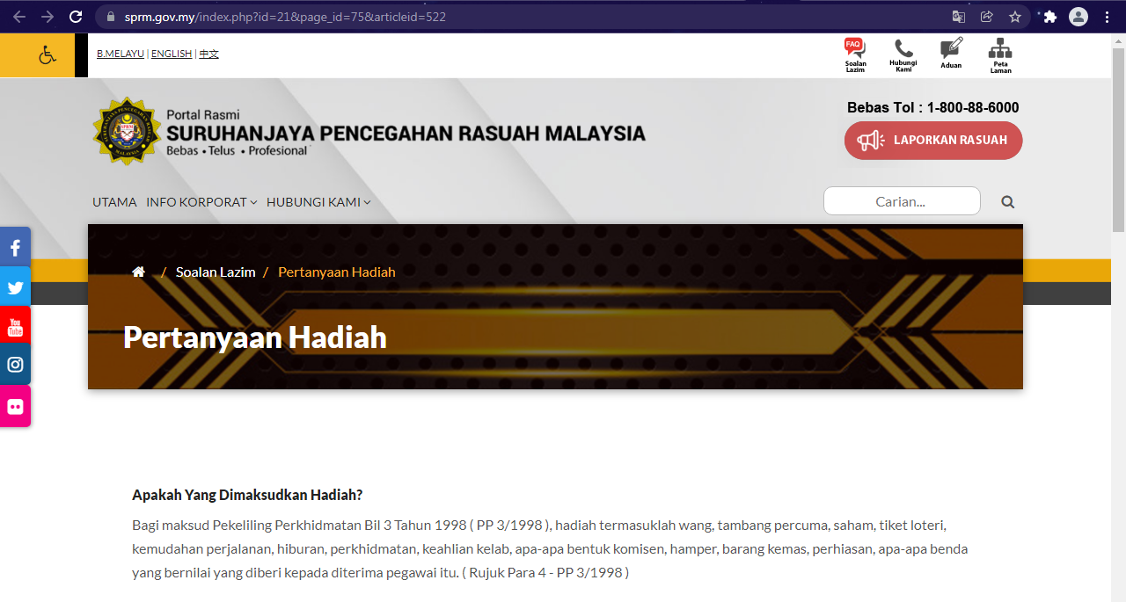
PROSEDUR PENERIMAAN DAN PEMBERIAN HADIAH, KERAIAN SERTA SUMBANGAN
Rujukan SPRM https://www.sprm.gov.my/

Slide 15
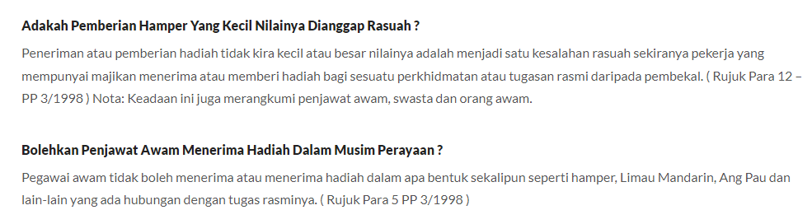
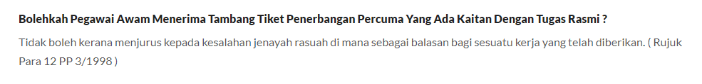
PROSEDUR PENERIMAAN DAN PEMBERIAN HADIAH, KERAIAN SERTA SUMBANGAN
Rujukan SPRM Situasi Penerimaan Hadiah:

Slide 16
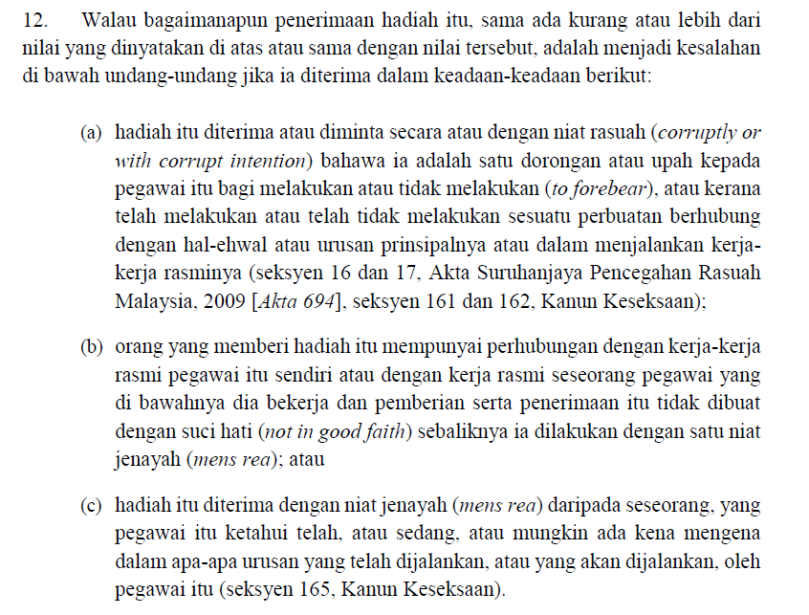
PROSEDUR PENERIMAAN DAN PEMBERIAN HADIAH, KERAIAN SERTA SUMBANGAN
Penerimaan Hadiah Yang Menjadi Kesalahan:

Slide 17


PROSEDUR PENERIMAAN DAN PEMBERIAN HADIAH, KERAIAN SERTA SUMBANGAN
Hebahan Bingkisan Integriti berkaitan penerimaan hadiah:

Slide 18
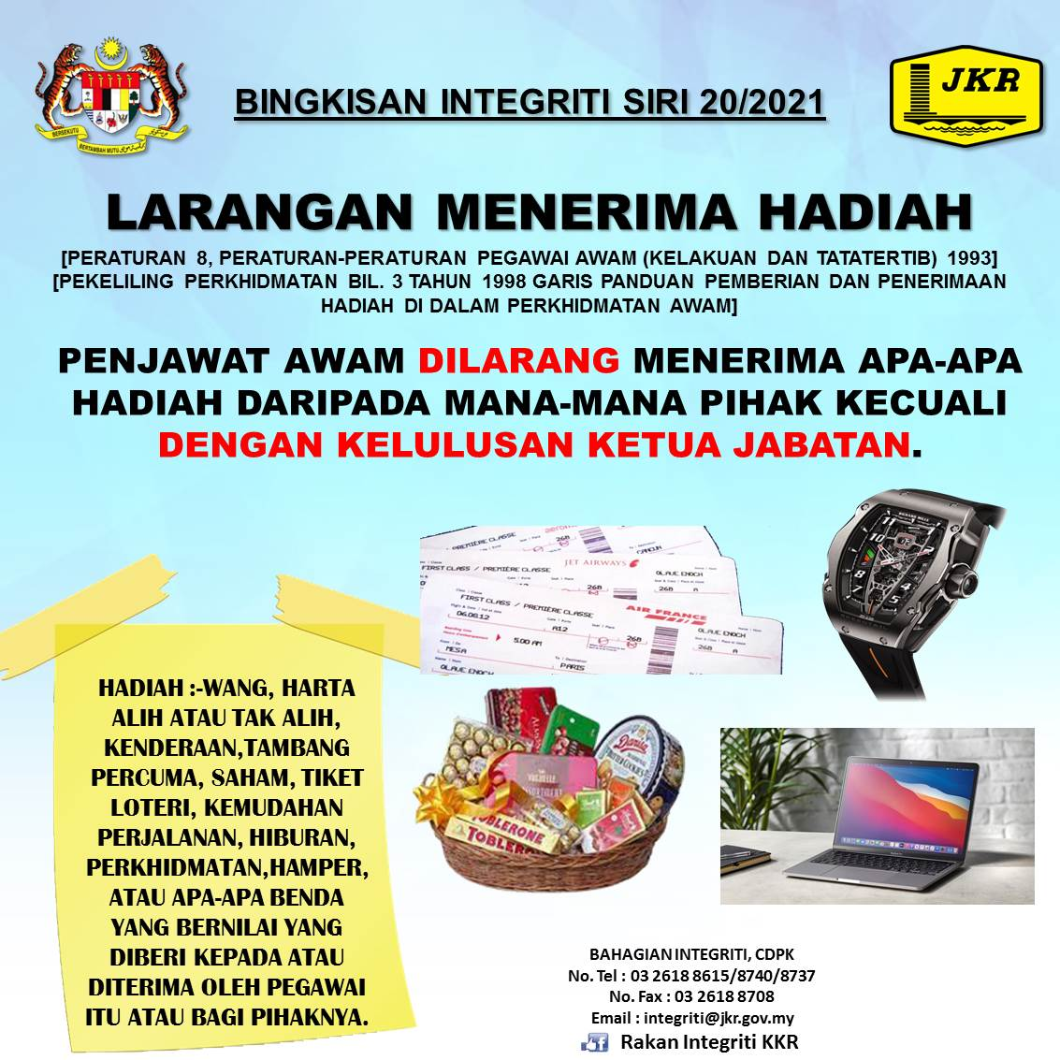
PROSEDUR PENERIMAAN DAN PEMBERIAN HADIAH, KERAIAN SERTA SUMBANGAN
Hebahan Bingkisan Integriti berkaitan penerimaan hadiah:

Slide 19
PROSEDUR PENERIMAAN DAN PEMBERIAN HADIAH, KERAIAN SERTA SUMBANGAN
Situasi Penerimaan Hadiah oleh Pegawai JKR:
Diterima daripada seseorang yang ada kaitan/hubungan dengan tugas rasminya secara langsung / tidak langsung
e.g. Kontraktor, Perunding, Pembekal dll
HADIAH
Menjalankan tugasan rasmi
e.g. Majlis komuniti, seminar, kursus, taklimat bahan dsb.
Tidak berkaitan tugasan rasmi
e.g. Ibu/ayah/datuk, suami/isteri, anak dsb.

Slide 20

SEKIAN,TERIMA KASIH
BAHAGIAN INTEGRITI
CAW. DASAR & PENGURUSAN KORPORAT
03 – 26188615 / 8724 / 8727

